Slide 1
Barcode&ERP

Slide 2
条码流程图
客户JDE出入库PDA解决方案
打印机
数据采集器
(条码枪
PDA智能设备 )
数据库服务器

Slide 3
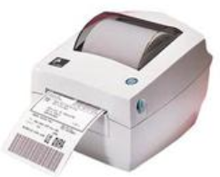
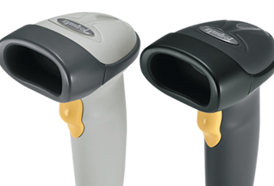
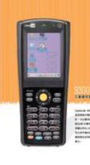
条码设备
打印机
条码枪
数据采集器

Slide 4
条码生成及打印
1:生成条码.
2:打印各种规格的条码标签.
条码生成主要有三种实现方式:
1:条码字体;
2:条码控件;
3:给条码打印机传递专用编程指令;
我们采用的是的条码控件实现条码的生成和打印;
使用条码控件可以大部分打印机都可以实现条码的打印;

Slide 5
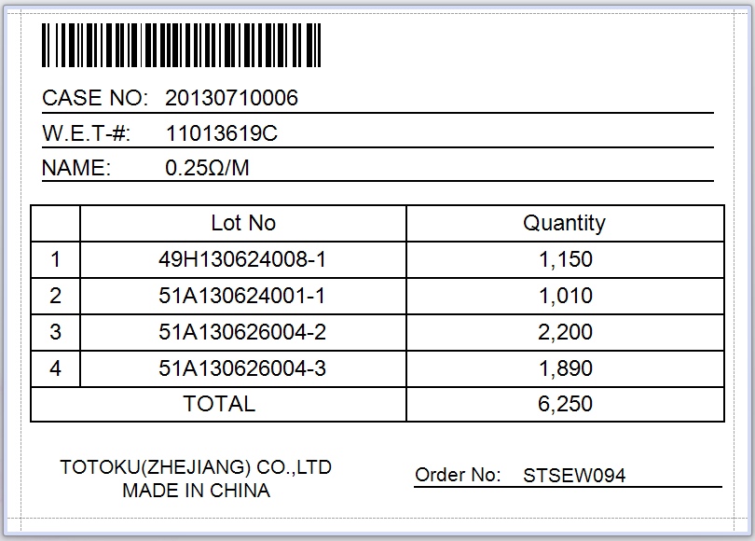
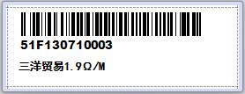
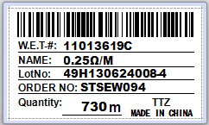
通过打印控件可以快速生成各种规格的标签和模版

Slide 6
条码数据的采集-连PC条码枪
条码枪的扫描条码进行实时数据采集
我们讨论的是一维码的条码,因此条码内容一般是重要的关键数据;可以是物料号,日期,数量等的集合,且长度短,所以一维条码一般要求有数据库支持;
通过连接PC的条码枪进行数据的扫描,而条码枪的作用在此就是快速录入并且极大的降低出错率.通过条码枪的扫描,扫描完成后条码枪会发出回车命令,回车事件中,可以进行数据的处理;
由于条码枪需要PC支持一般只支持比较固定的场所.较小的可扫描固件.

Slide 7
条码数据的采集-智能设备PDA数据采集器
PDA数据采集器
可以实现实时数据采集+离线采集两种模式;
需要定制开发智能程序;
实时数据采集
由于PDA可以通过WIFI或者3G网络连接到网络环境中,当PDA连接到网络中后,扫描的数据,可以直接通过网络传递到数据岛.目前主要有两种方式,如果在局域网中使用WIFI则可以使用.NET 编程直接访问数据库如果是MSSQL数据库则直接调用SQL Client的Command类实现数据的写入,如果是Oracle 则可以使用 MSSQL的链接服务器,通过Open Query方法写入Oracle表中.当然也可以调用自定义的WebService方法写入Oracle;

Slide 8
而如果在外部使用3G网络,则需要使用的是WebService进行数据的交互;其实现原理是这样,通过建立Web服务器,提供WebService服务开放WebService方法,在PDA连接3G后调用WebService方法,通过XML的方法把数据提交给WebService服务器,WebService服务器解析后,执行WebService方法;
流程图如下:
数据库
服务器
WebService
服务器
PDA端
执行方法
调用方法

Slide 9
离线数据采集
离线数据采集主要采用的是SQLite轻量级数据库进行数据库支持.
所有的离线数据全部存储在SQLite数据库文件中,从而保证了数据的安全性和读写速率.
离线数据采集例子:
离线出入库解决方案流程图
离线数据库采集一般多用在网络环境不好,或者需要大范围移动的环境中.比较适合的是出库,调拨,领料,盘点等

Slide 10
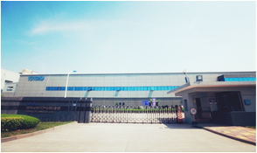
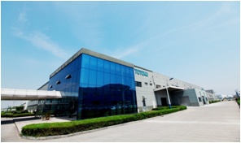
用友U8+条码管理系统的应用 -东特MES应用场景
东特（浙江）有限公司
东特（浙江）有限公司（TOTOKU(ZHEJIANG)CO.,LTD.)(简称TTZ）是由日本东京特殊电线株式会社（东证上市）于2003年6月投资设立，公司所在地为浙江省平湖经济开发区。

Slide 11
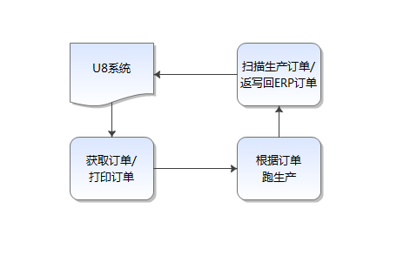
用友U8+条码管理系统的应用 -东特MES应用场景
主要是U8系统加上条码管理系统
主要涉及生产型企业的一个计划性生产
通过获取ERP中的销售订单,根据销售订单进行生产,生产后扫描生产订单,返写ERP销售订单!

Slide 12
杰然MES介绍
1:生产计划按用友ERP销售订单执行生产。
2:各生产工序过程流转之间实现条形码管理。
3:完整的产品生产过程追溯，报表功能。
4:显著减少人工统计成本。

Slide 13
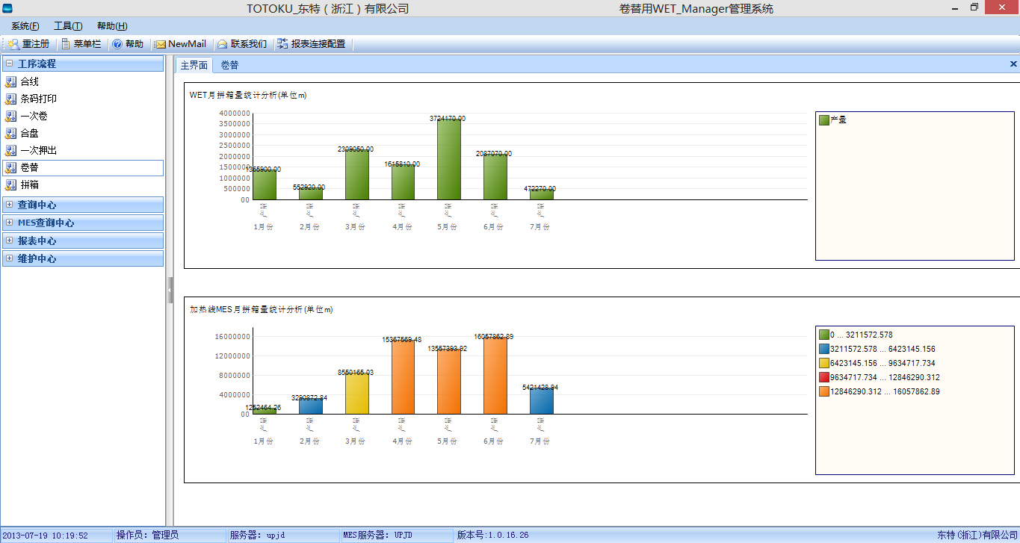
杰然MES功能截图

Slide 14
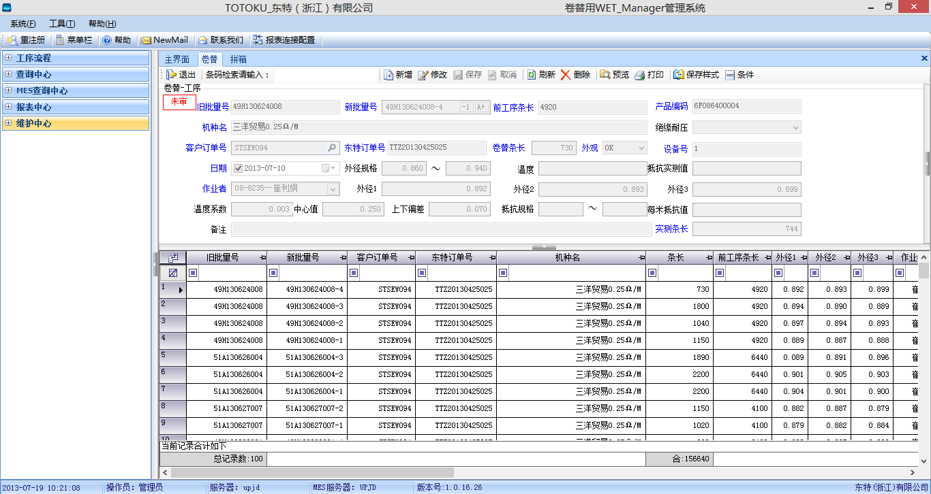

Slide 15
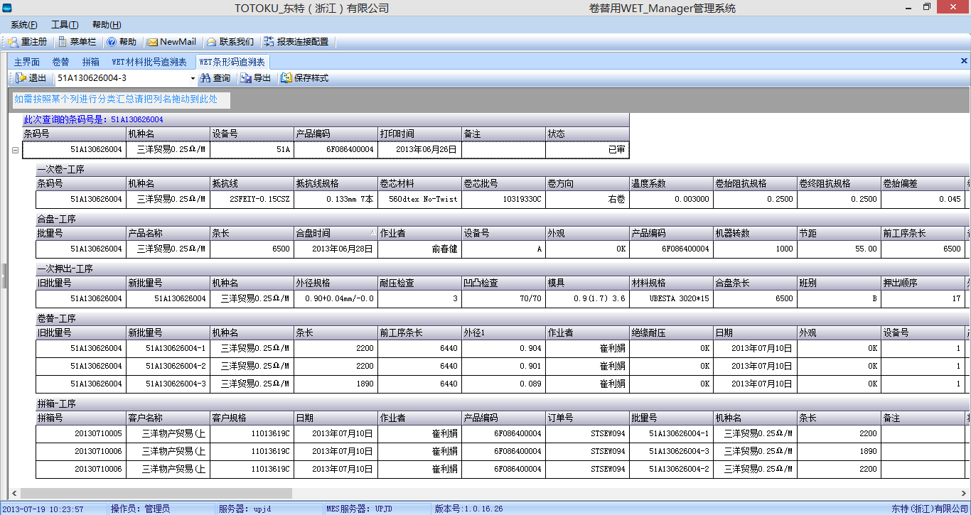

Slide 16
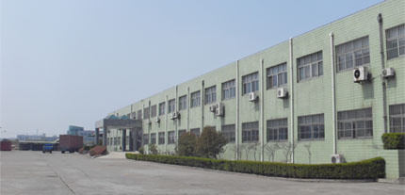
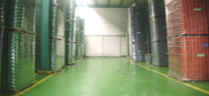

JDE+PDA出入库解决方案 案例—上海联合制罐有限公司
上海联合制罐有限公司是台湾大华金属工业股份有限公司（台湾股票上市公司）于1995年在上海独资建立的专业生产二片式全铝易拉罐和易拉盖的企业。占地面积66，600平方米。第一期总投资额为3000万美元。获得可口可乐、百事可乐、健力宝、青岛啤酒等著名公司的生产认可，已有了大规模的业务往来，并建立了良好的合作关系。

Slide 17
JDE+PDA出入库解决方案
基于JDE的Oracle数据库及PDA(手持式数据采集器)设备,集成了一个跨平台的条形码出入库解决方案.
涉及平台:
Oracle数据库+MSSQL数据库+Windows Server平台+PDA平台.
核心功能是数据的采集(PDA扫描条码,上传数据),为产品的入库和产品的出库提供数据的采集功能.

Slide 18
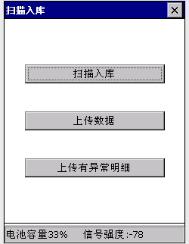
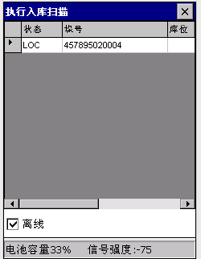
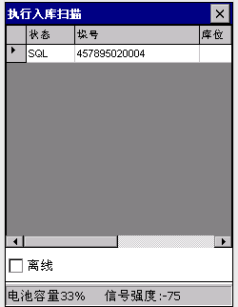
PDA入库功能模块
PDA入库菜单+入库界面（在线和离线）

Slide 19
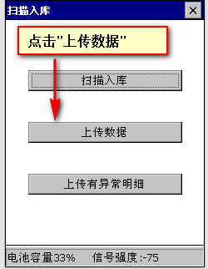
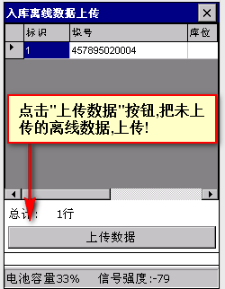
扫描入库有两个模式:在线扫描模式和离线扫描模式,在进行扫描时优先选择”在线扫描模式”; 在进入入库扫描前会进行自动判断是否是在线模式还是离线模式;

Slide 20
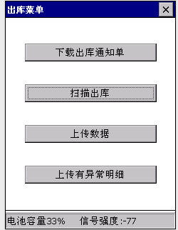
PDA出库功能模块
销售出库的流程是这样的
JDE系统
下载出库通知单
进行出库扫描操作
上传出库扫描数据
保存
完成

Slide 21
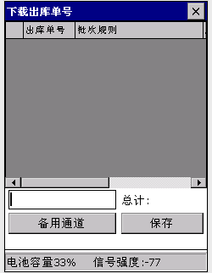
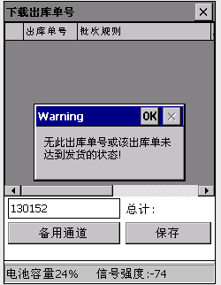
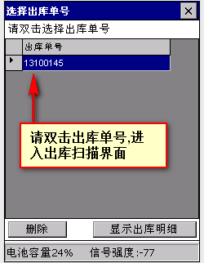
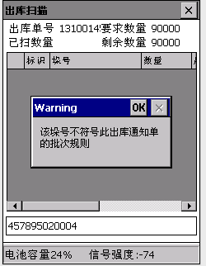
下载出库通知单(批次规则,物料明细),扫描出库,上传数据!

Slide 22
金蝶K3集成PDA应用场景 --金华金宝尼家具
金华市金宝尼家具有限公司需要用采集器(手持式PDA)扫描条码并上传到PDA管理端，管理端定时生成入库单据，完成扫描入库功能。
金宝尼家具有限公司还需要通过金蝶做好调拨单，通过PDA下载金蝶中做好的调拨单，以调拨单为范围做扫描出库.
实现扫描入库，并由管理端定时将上传的入库条码生成金蝶入库单，记录生成对应入库单所涉及的具体条码号;
实现扫描出库，根据调拨单，规范扫描出库，限定扫描的条码必需符合调拨单内容;记录对应调拨单具体出库哪些条码.

Slide 23
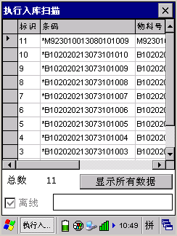
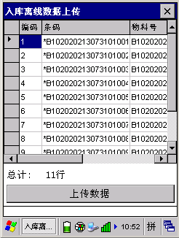
PDA端界面—入库

Slide 24
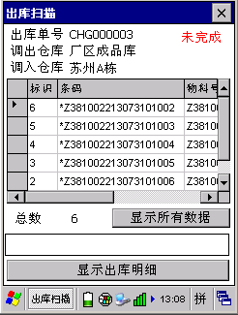
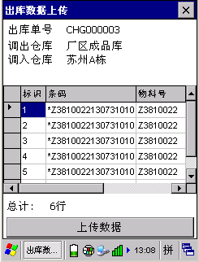
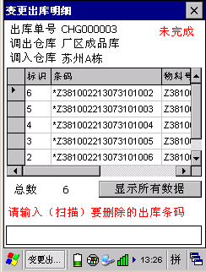
PDA界面—出库

Slide 25
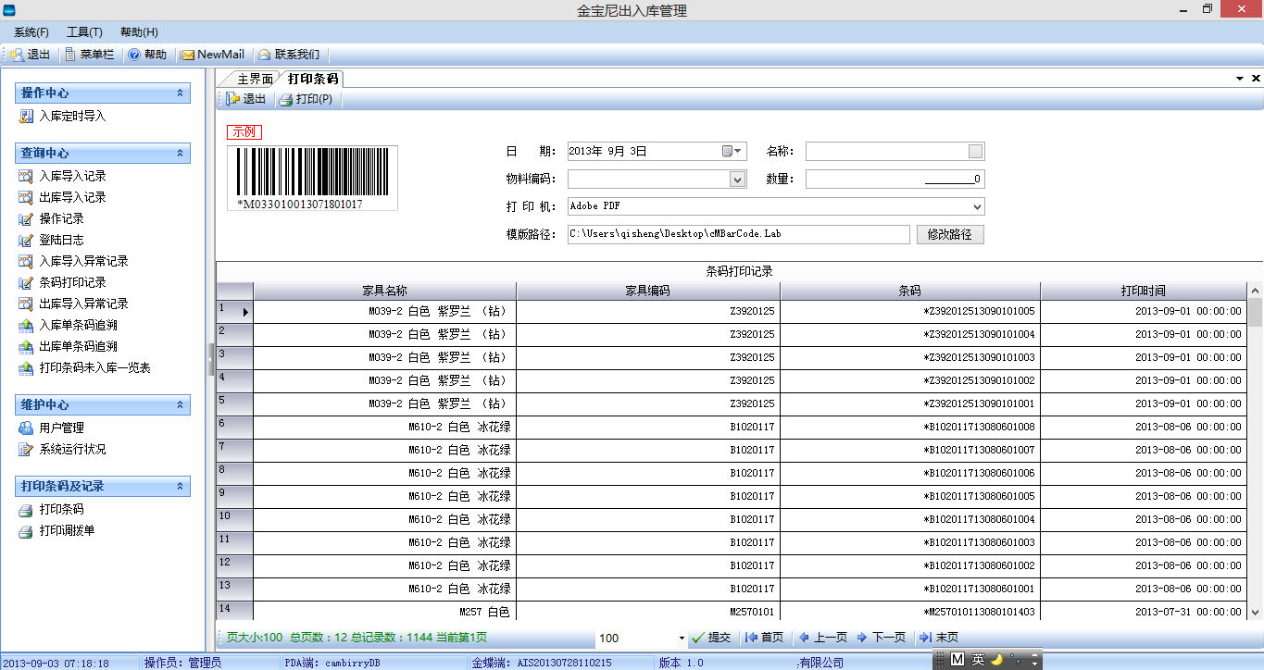
管理端界面-打印条码

Slide 26
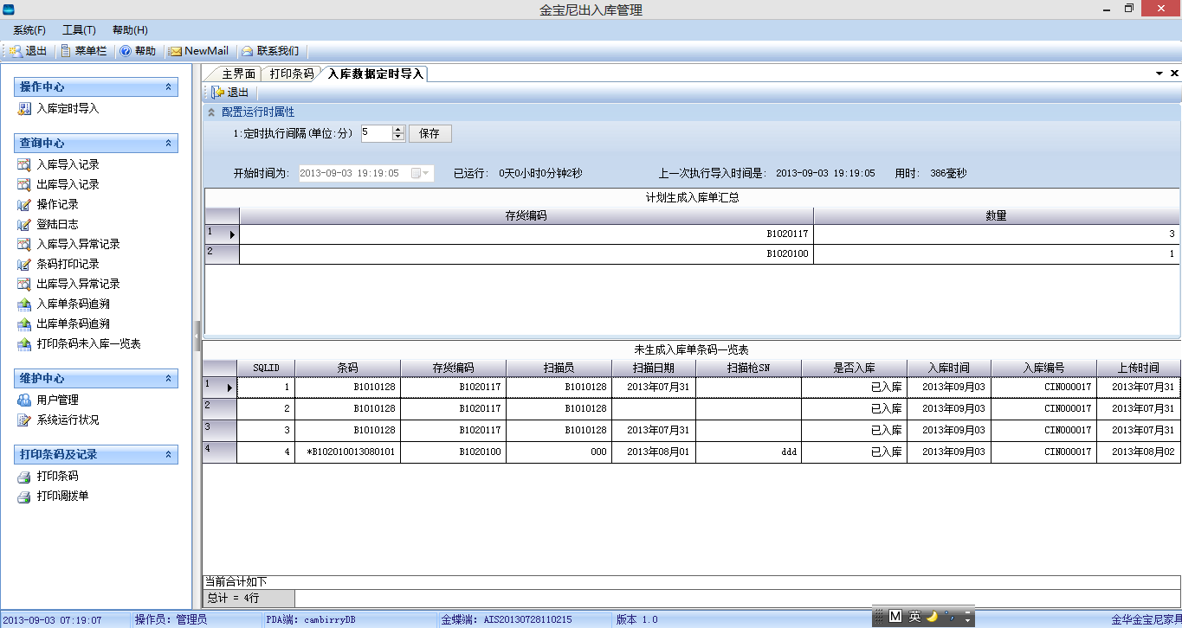
管理端界面-定时导入单据功能

Slide 27
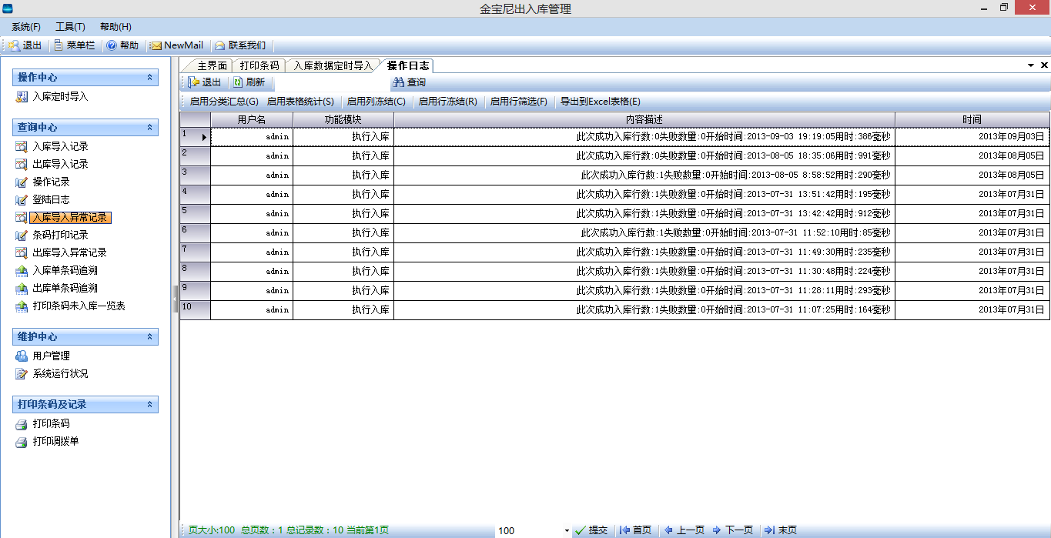
管理端界面-完整的日志记录

Slide 28
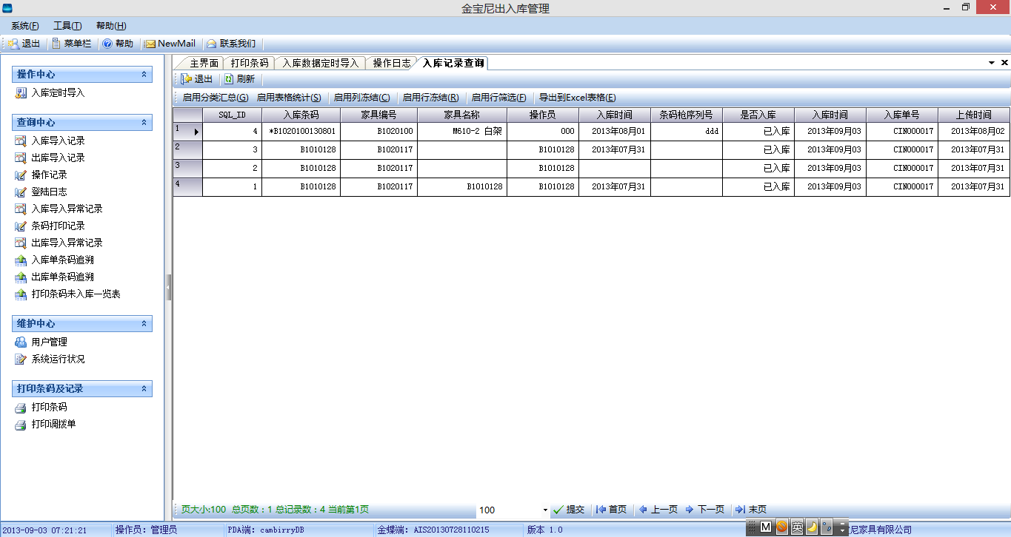

Slide 29
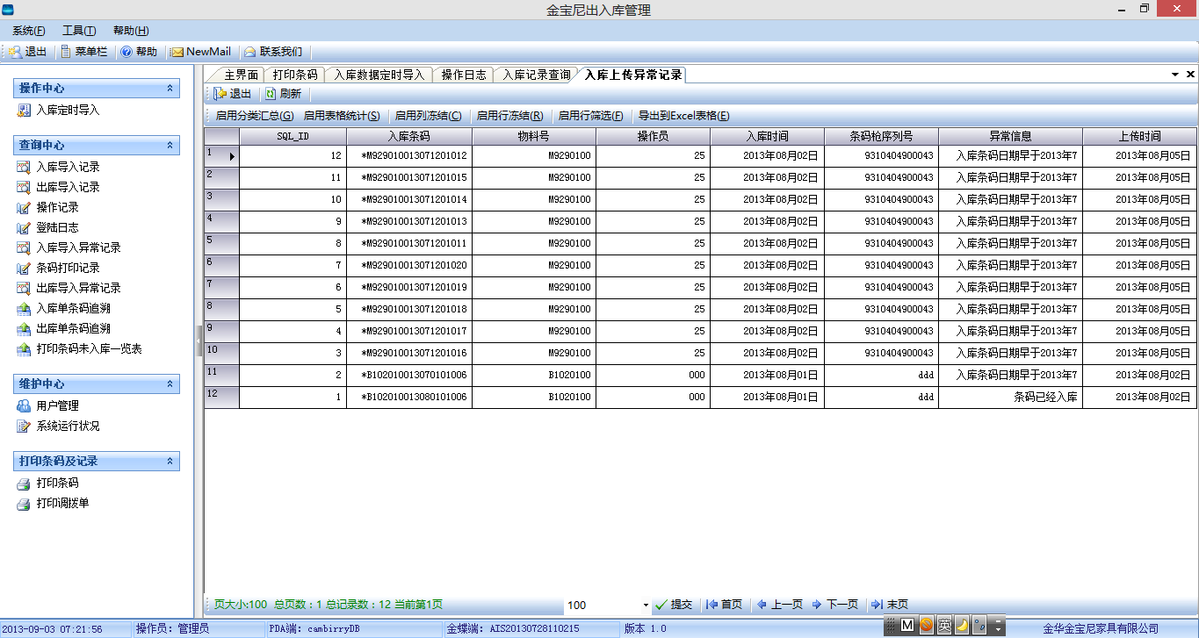

Slide 30

谢谢！

